Slide 1
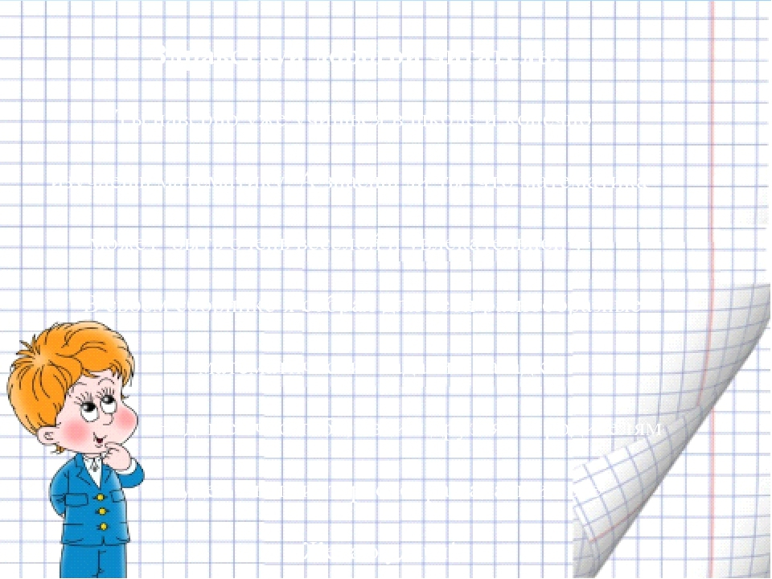
Актуальные вопросы преподавания математики в начальной школе.
Муниципальное бюджетное общеобразовательное учреждение
«Средняя школа № 16 города Евпатории Республики Крым»
Подготовила
заместитель директора по УВР,
учитель начальных классов
Полищук Татьяна Васильевна
г. Евпатория – 2019г.

Slide 2
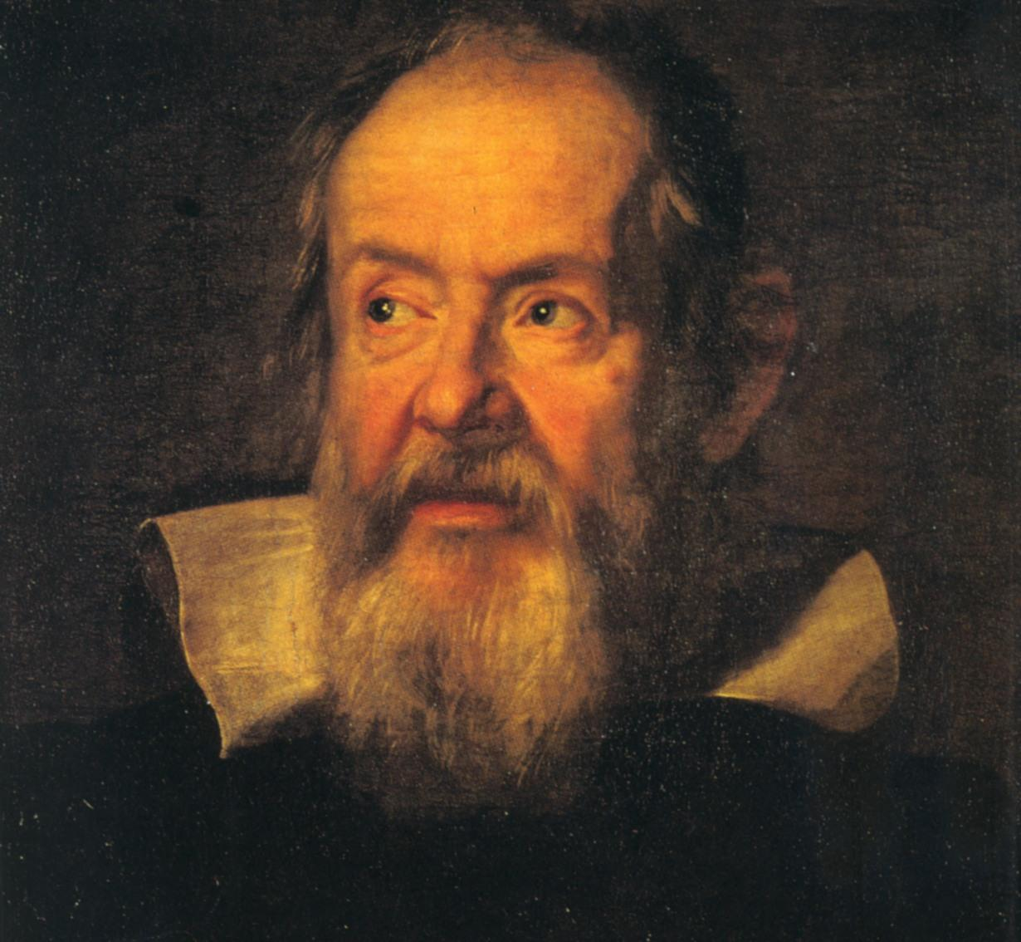
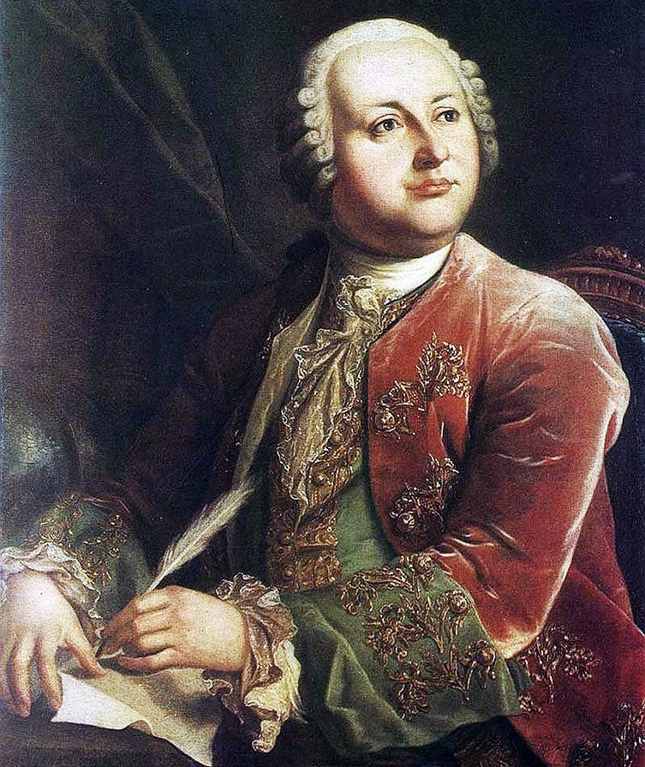
«Математика – это язык, на котором
написана книга природы.»
Галилео Галилей
«Математику уже затем учить надо, что она ум в порядок приводит.»
М.В. Ломоносов

Slide 3
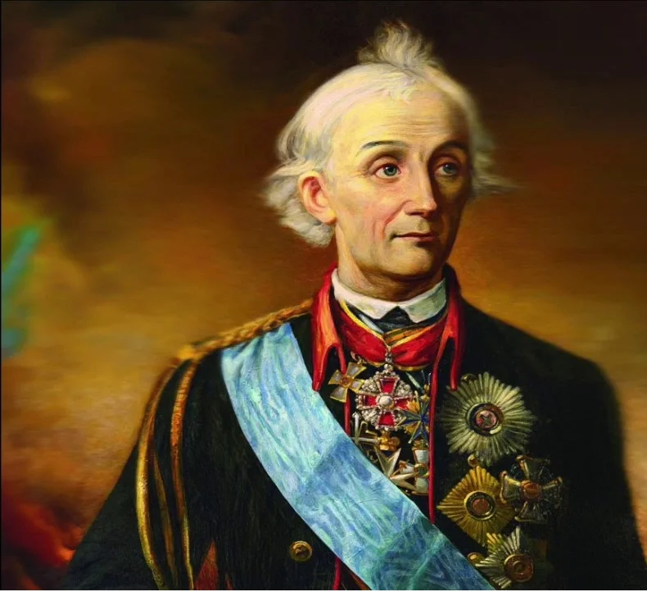
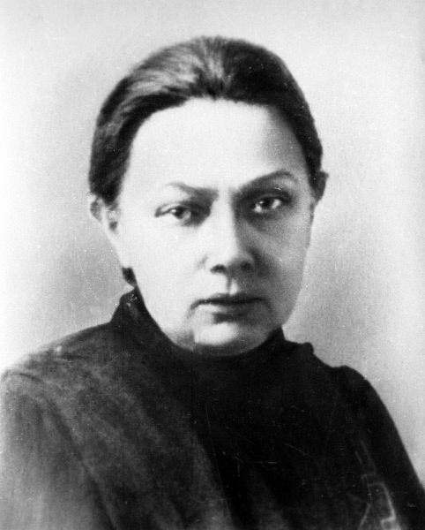
«Математика - гимнастика ума.»
А.В. Суворов
«Математика – это цепь понятий: выпадет одно звёнышко –
и не понятно будет дальнейшее.»
Н.К. Крупская

Slide 4
К традиционной системе относятся программы:
«Школа России»,
«Начальная школа XXI века»,
«Школа 2100...»,
«Гармония»,
«Перспективная начальная школа»,
«Классическая начальная школа»,
«Планета знаний»,
«Перспектива»,
«Школа 2000...».
К развивающим системам относятся две программы:
Л.В. Занкова,
Д.Б. Эльконина - В.В. Давыдова.

Slide 5
Недостатки начального курса математики: - нестабильность содержания образования; - несогласованность основных вопросов начального курса математики; - замкнутость многих существующих программ рамками начального звена обучения; - отсутствие преемственности между начальным и средним звеньями обучения; - значительное уменьшение роли практических умений, к важнейшим из которых относятся вычислительные умения и навыки.

Slide 6
Почему детей невозможно оторвать от компьютеров
в отличие от изучения математики?

Slide 7
Что притягивает детей в компьютерных играх?
их не заставляют играть
не ругают в случае неуспеха
детям понятна цель, она значима для них,
и они достигают её сами
им интересно содержание, оформление

Slide 8
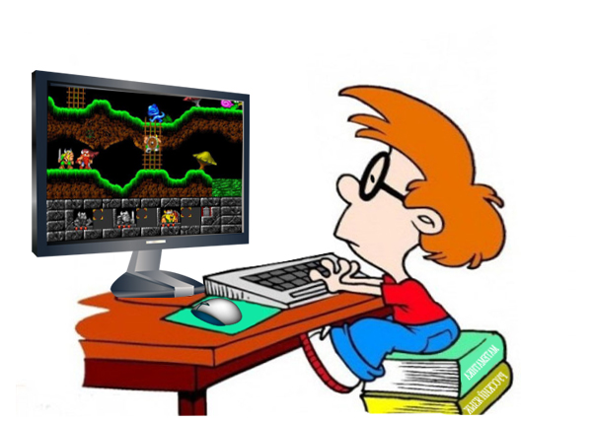
достижения обязательно фиксируются (баллы, уровни),
что подпитывает чувство победы
результаты игры значимы для сверстников, и,
таким образом, удовлетворяется потребность ребёнка в признании

Slide 9
Как заинтересовать ребёнка математикой?
Не заставлять, а
вдохновлять!
За ошибки и плохие отметки
не ругать!
Достигнуть цели
помочь!
Интерес
поддерживать!
Ситуацию успеха
замечать и фиксировать!

Slide 10
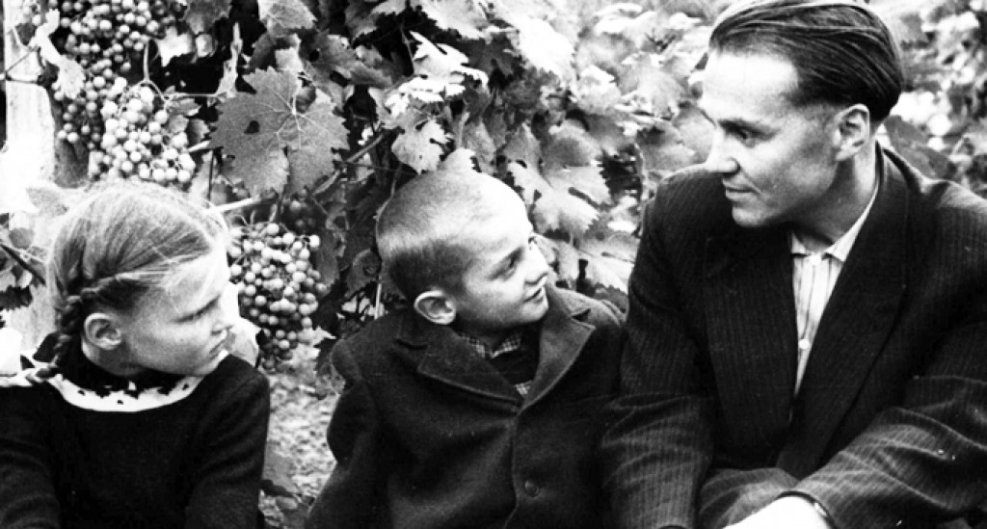
«Моральные силы для преодоления своих слабых сторон ребёнок черпает в своих успехах».
В.А. Сухомлинский

Slide 11
Программа семинара-практикума:
«Актуальные вопросы преподавания математики в начальной школе». «Нестандартные формы изучения состава чисел». «Устный счёт как средство формирования вычислительных навыков». «Игровые технологии на уроках математики». «Математический диктант как средство контроля, обучения, диагностики и воспитания». Дифференцированный подход как важнейший фактор развития познавательных интересов учащихся начальных классов». «Алгоритм изучения табличного умножения и деления». Рефлексия. Игра «Соковыжималка». | Полищук Татьяна Васильевна Козинец Наталия Владимировна Фёдорова Ольга Анатольевна Кожаева Любовь Ильинична Швец Зоя Васильевна Можарова Инна Николаевна Кудряшова Ирина Ивановна Костыль Евгения Михайловна

